Slide 1







视频剪辑系统设计
系统设计与开发
周永星，张光磊

Slide 2
目录
01.
02.
开发技术概况
开发流程概况
03.
作品展示

Slide 3
PART 01
开发技术概况

Slide 4
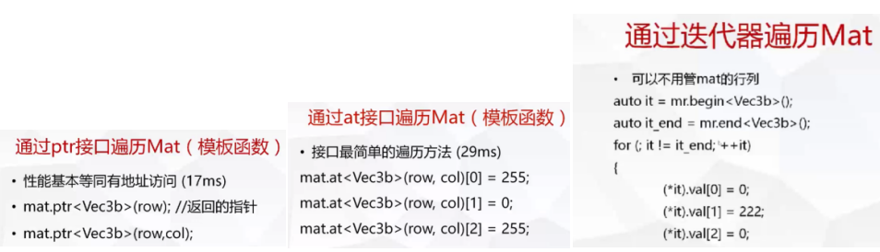
基本介绍：
本项目是基于Opencv和Qt来开发的视频编辑器，其中还用到了FFmpeg工具，FFmpeg主要用来音频的抽取合并和剪辑，opencv用于接口。
开发环境基于VS和Qtcreator，语言是C++。
OpenCV（Open Source Computer Vision Library）是一个开源计算机视觉和机器学习库，广泛应用于图像处理、计算机视觉和机器学习领域。
其中Mat是OpenCV中用于处理图像的一个封装的类。它可以存储2D矩阵，支持多通道（例如RGB、灰度图等）和多种数据类型（如8位无符号整数、32位浮点数等）。Mat对象可以通过不同的构造函数进行初始化，比如通过给定的行数、列数和数据类型。
在我们项目中会用到如何创建和清理mat空间
实例代码：Mat mat(3000, 4000, CV_8UC3);
mat.create(rows, cols, CV_8UC1);
以及遍历访问：

Slide 5
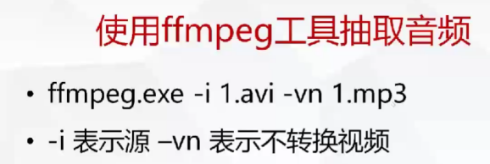
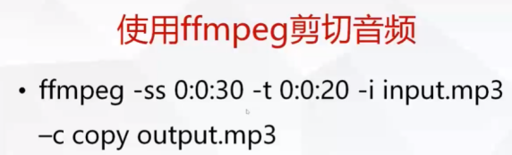
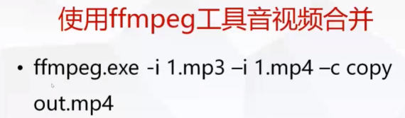
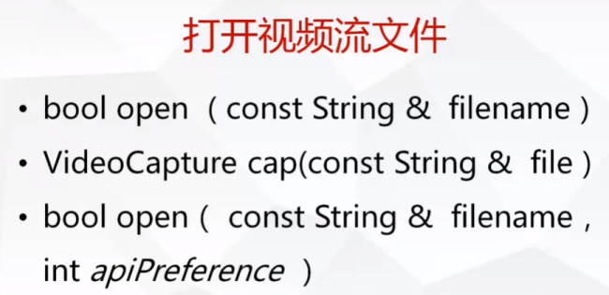
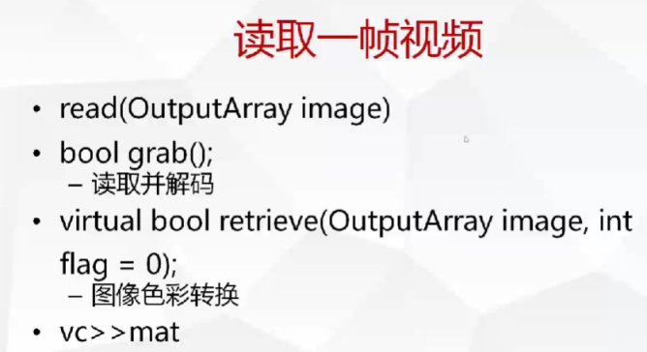
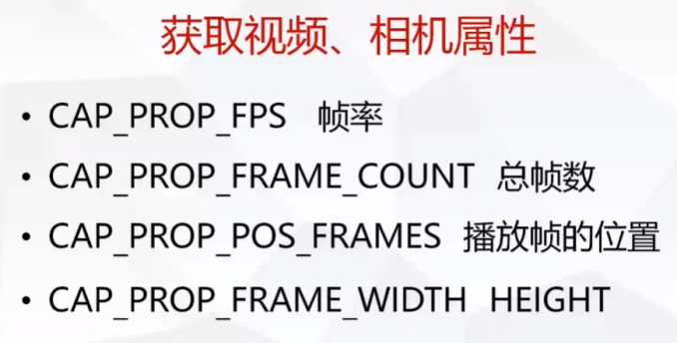
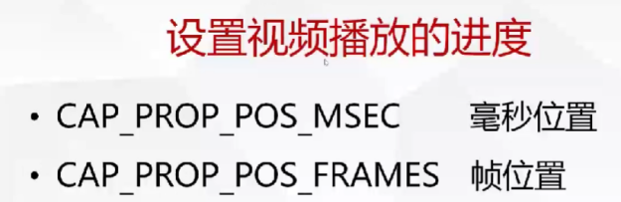
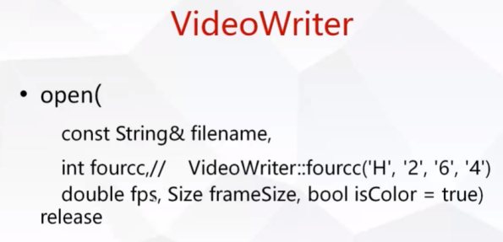
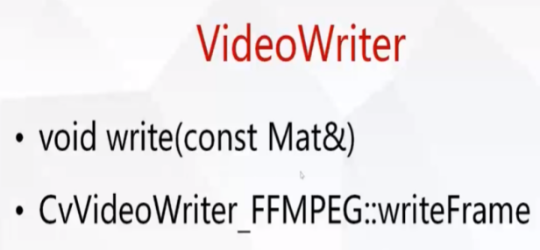
FFmpeg是一个可以处理音视频的程序
在本项目中主要用来
Opencv视频IO接口
用于读写视频或图像序列

Slide 6
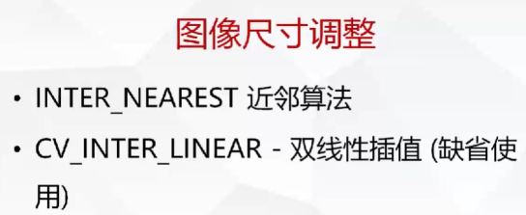
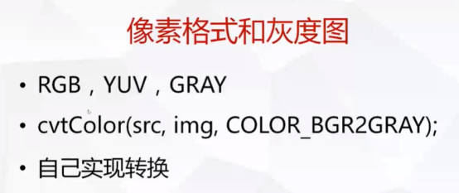
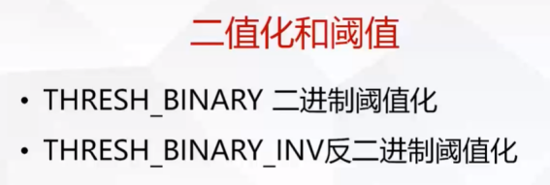
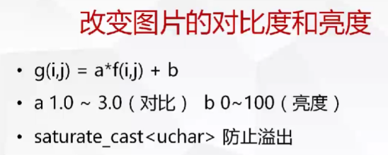
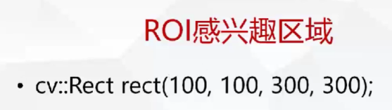
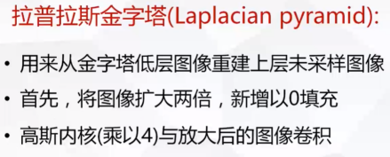
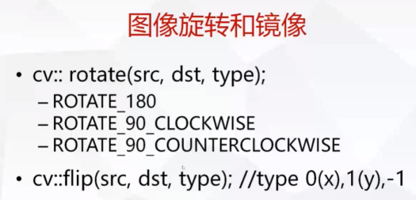
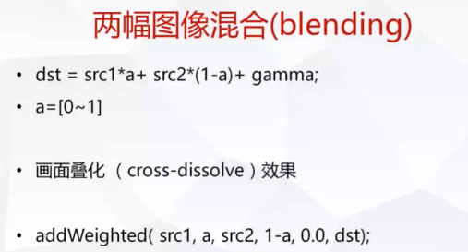
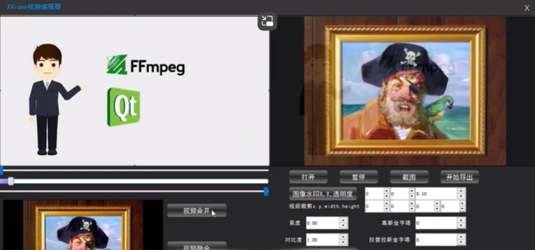
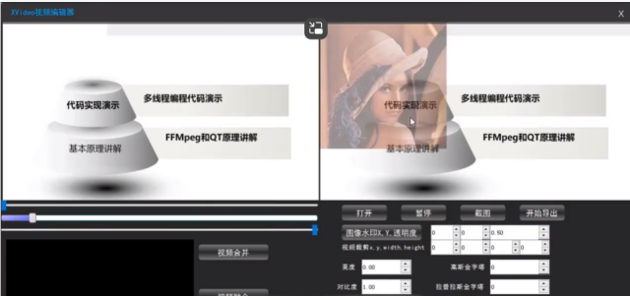
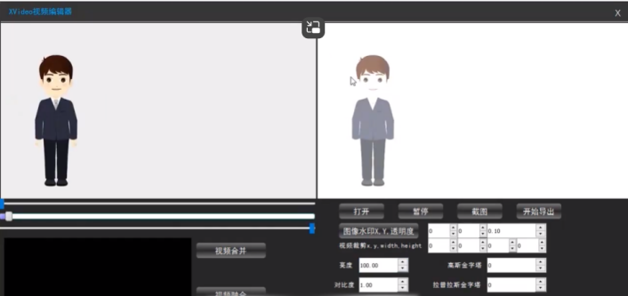
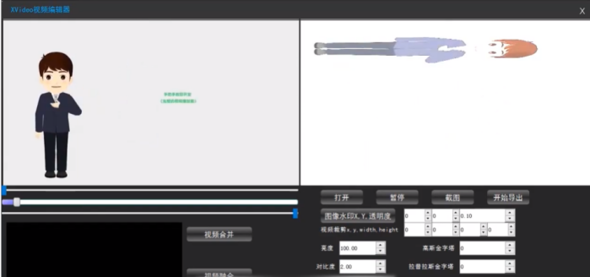
一些图像处理算法
以及在本项目的实现
视频水印
视频融合
实现旋转
改变了视频的对比度和亮度

Slide 7
PART 02
开发流程概况

Slide 8

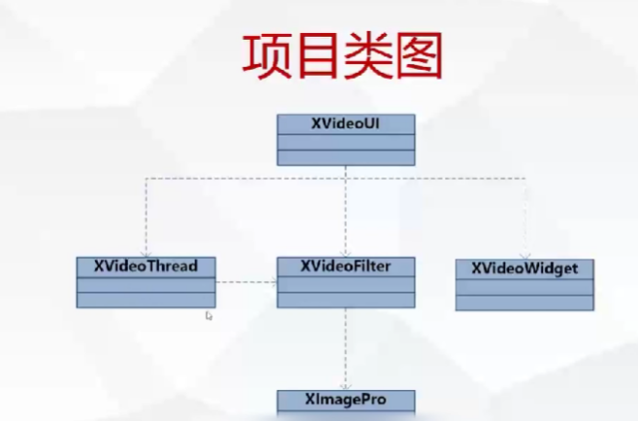
项目类图
箭头表示依赖关系，
XVideoUI是绑定界面相关，整个对外，XVideoThread是负责视频的读取关闭写入，XVideoFilter是负责很多算法，
XVideoWidget是重载Qt直接进行图像绘制，最后XImagePro只是跟图像相关，最终实现算法。

Slide 9
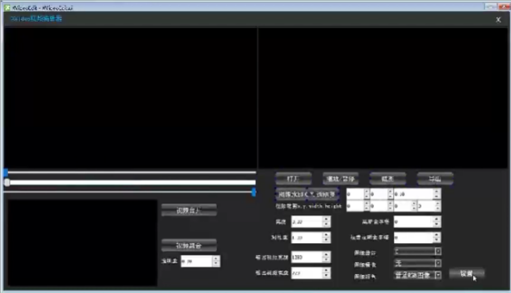
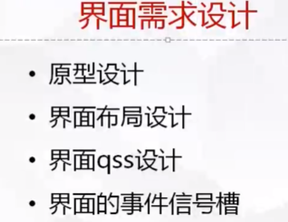
项目开发流程
首先是Qt系统界面设计，实战项目环境搭建项目创建和配置，完成视频编辑器播放界面并完成绘制视频widget重载，完成界面风格设置按钮圆角和渐变颜色，读取并解码视频通过信号槽机制发出绘制信号，让视频播放器进度条显示播放进度，调整视频亮度对比，完成视频导出功能，完成播放暂停完成，视频图像旋转镜像尺寸调整并导出，完成图像金字塔调整视频尺寸，完成ROI裁剪视频画面，实现转换为灰度图视频并导出，给视频添加水印，实现两路视频融合，两路视频并排合并，视频剪辑开始位置和结束为止，最终导出视频音视频，同步剪辑视频音频

Slide 10
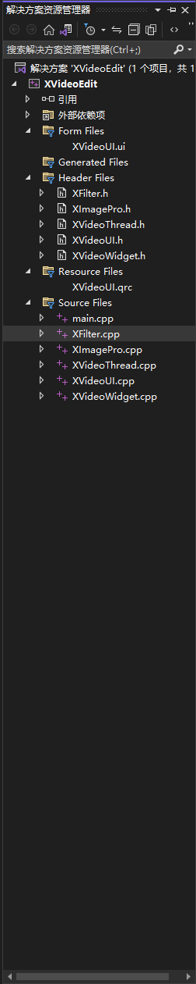
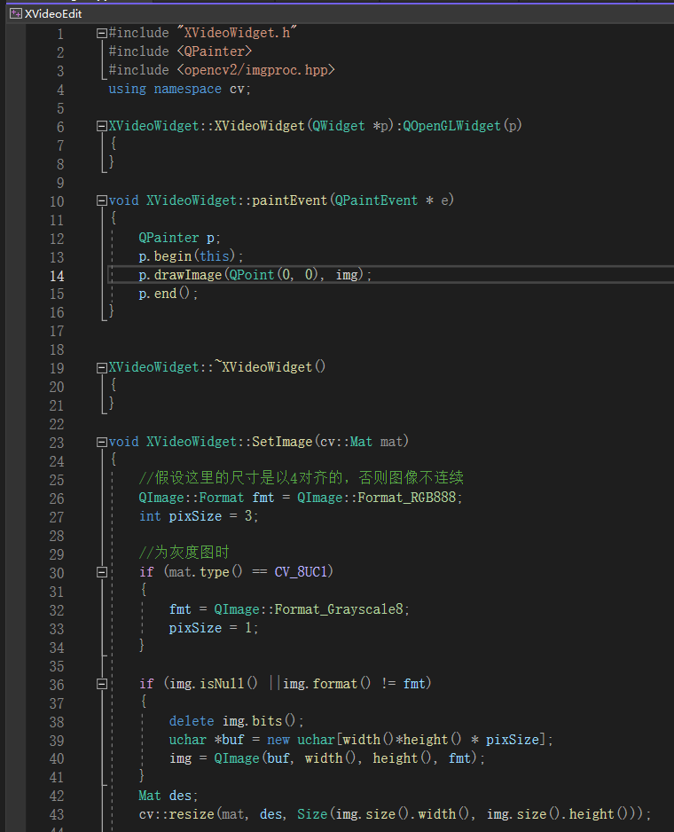
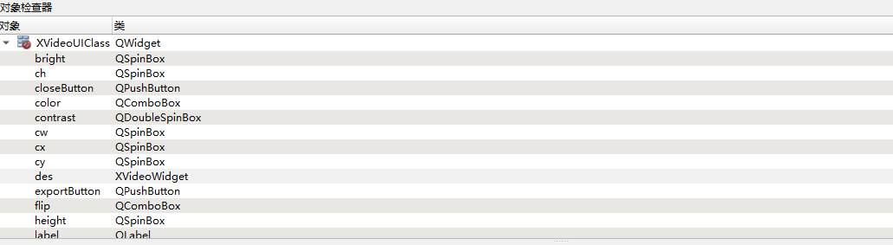
代码审查和规范：
1.命名约定：
o使用有意义的命名，包括变量、函数、类、信号和槽。
o变量、函数名可以使用驼峰命名法（camelCase）或下划线命名法（snake_case）。
o类名通常以大写字母开头，如MyClass。
o信号和槽函数应以on_或特定动作方式命名，以区分它们，如clicked()信号对应的槽函数为onClicked()。
2.代码格式：
o使用一致的缩进和格式，通常是4个空格或一个制表符。
o使用一致的大括号放置风格，例如，放在同一行或新行。
o使用空格来对齐代码，提高可读性。
3.信号与槽机制：
o使用Qt的信号和槽机制来进行对象之间的通信。
o将信号与槽连接在类的构造函数中，以确保连接的生命周期与对象一致。

Slide 11
代码审查和规范：
1.代码审查流程：
o不能直接提交代码，需要创建合并请求，并把合入请求分配给另一个同事。
o其他同事如果发现有问题，填写评论后给回提出合入请求的同事。
o问题都解决后分配给有合入权限的同事。
o最终提交的代码必须通过服务器的编译，并且执行测试没有发现错误和警告。
2.代码审查内容：
o异常处理：检查是否适当地使用了异常处理机制来处理错误和异常情况。
o注释与文档：检查注释是否清晰、准确，是否提供了足够的文档来支持代码的理解和维护。

Slide 12
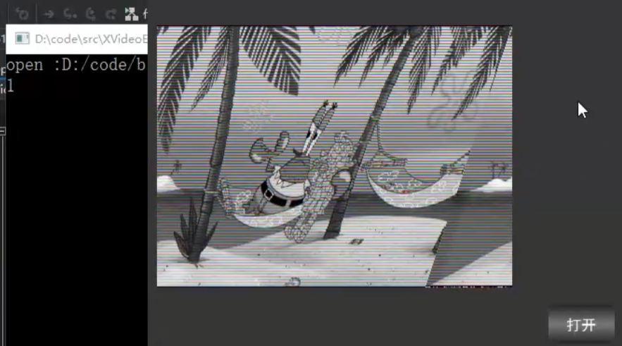
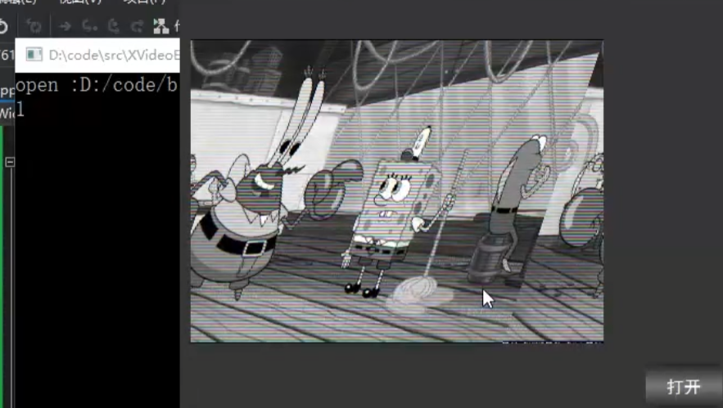
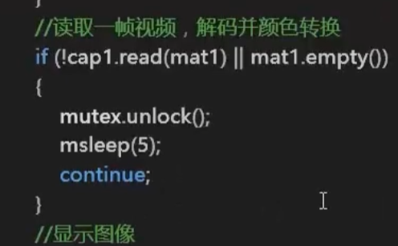
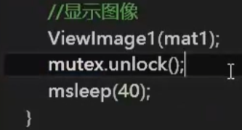
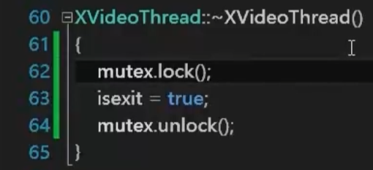
异常处理：
图片播放不连续，速度相当慢
播放速度慢与我们的性能发送信号有关
信号发送的速度应该是相当快的，读取速度快于播放速度
弄一个msleep（40）每四十毫秒刷一次
对象被销毁后，性能还在运行
添加一个判断
是否退出，释放锁

Slide 13
PART 03
作品展示

Slide 14
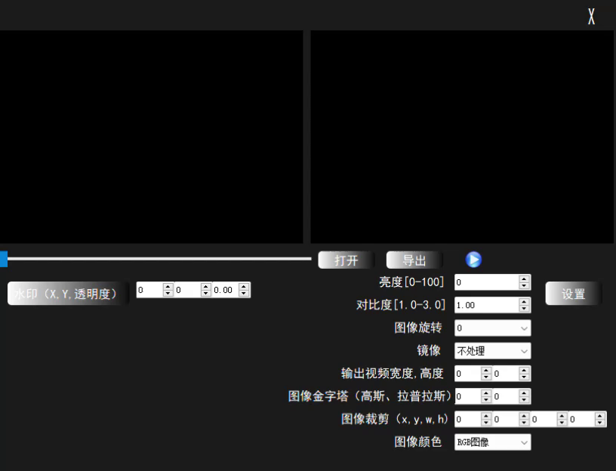

Slide 15
THANK YOU FOR WATCHING
感谢您的观看

